Slide 1
城市轨道交通运营安全管理课件

Slide 2
教学目标
1、学员能复述各种状态下行车的安全管理方法；
2、学员能讲述轨道系统施工操作流程的安全管理；
3、学员能陈述出新设备调试、安装过程的安全方法；
4、学员能复述出行车常见机械设备的安全改进措施；
5、学员能分析各种电气事故的原因及提出改进的措施；
6、学员能讲述轨道交通系统消防安全管理的特点；
7、学员能安全使用部分特种设备；
8、学员能处理部分意外伤害需要的急救。

Slide 3
2.1行车安全管理 一、基本概念
地铁发展概述
  地铁作为大运量的城市轨道交通工具，在世界主要发达国家及地区已经得到了广泛应用。我国的北京、上海、广州、天津、深圳、南京、武汉、重庆、长春、杭州、苏州、无锡等城市的地铁已在运营和建设中，对城市的公共交通起到了重要作用。

Slide 4
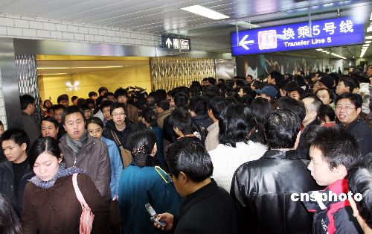
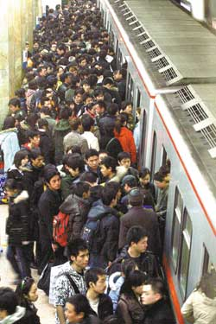
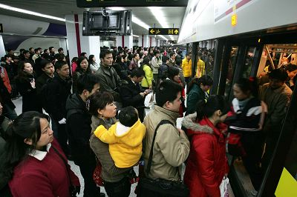
2.1行车安全管理
地铁客流高峰
北京 上海
广州地铁客流高峰

Slide 5
2.1行车安全管理
行车安全重要性
  加强地铁的安全管理，做好地铁的安全工作关系到人民生命财产的安全，关系到国家经济发展和首都社会稳定，是一件功在当代、荫及子孙的大事。在整个城市轨道交通运营安全过程中，行车安全占据着首要地位。

Slide 6
2.1行车安全管理
行车安全一般是指城市轨道交通运营过程中行车员工、乘客、设备和环境未发生任何损失或发生的损失在人们可接受的范围之内。
行车安全工作包括：列车运营安全、车站作业安全、调车作业安全、行车调度安全。

Slide 7
2.1行车安全管理 二、列车运行安全
列车运行安全的影响因素
  人员影响因素
  设备影响因素
  环境影响因素
  管理方法影响因素

Slide 8
2.1行车安全管理 二、列车运行安全
列车驾驶员的安全准则
  只有合格的驾驶员才能驾驶
  为安全起见，务必遵守现行的安全准则，包括特别指示，禁例，警告，规则和信号
  驾驶前熟悉所有操作元件的功能
  当车库供电时，禁止站在车顶
  确保进行车间气/电源连接操作时没有供电和气。
  列车启动前必须确保断开了与车间的电/气连接。
  车间电源插座无电时才能进行插拔
  禁止司机打开高压箱和接触高压部件
  启动3节编组时，确保在半自动车钩处的贯通道完全分离
  在开车之前，司机必须检查列车是否处于安全状态
  安全门通道在任何时间都保持畅通
  连挂和解钩时，严禁有人站在两车中间
  必须了解消防设备的位置和使用方法。知道在紧急状态下的逃生方法。
  正线运营前，检查安全设备。比如：灭火器和紧急门栓处于良好状态。
  司机在离开司机室前必须停车。
  确保没有危及自身和他人的生命安全的操作。
  保证您工作地点的整洁卫生
  任何可能导致翻车和脱轨的危险因素（脱轨器，喷油）必须立即被排除

Slide 9
2.1行车安全管理 二、列车运行安全
列车正线运营安全规章
  轨道区域的作业仅在需要的情况下才允许进行；
  个人在正线轨道上作业时，必须随时保持警惕，避免危险的发生。
  不要在正线轨道上站立或行走。这是非常危险的。因为有些轨道是可以移动的，比如折返线道岔区。
  不要站在列车前面，后面或列车下面，列车会随时移动防止发生意外。
  在列车上除了允许站立的地方，不要随意站在别的地方。
  小心不要被邻近轨道上行驶的车辆撞伤。
  当需要在轨道上作业时，面对来车方向行走。
  不要影响信号显示特别是信号灯的显示。
  司机必须对警告信号迅速作出反应。

Slide 10
2.1行车安全管理 三、车站作业安全
车站的安全工作职责
  建立健全各类行车作业、运营管理的规章制度；
  提供安全的客运服务，保证车站、车厢整洁，出入口、通道畅通，保持安全、消防、疏散导向等标志醒目。
  设置安全设施、设备：在城市轨道交通车站内，设置报警、灭火、逃生、防汛、防爆、防护监视、紧急疏散照明、救援等器材和设备，定期检查、维护，按期更新，并保持完好。
  进行各项车站安全检查，尽可能消除车站隐患或降低隐患对安全行车的影响；
  利用多种渠道开展乘客安全乘车的宣传教育工作；
  对进入车站作业人员的安全管理；
  建立各项应急预案，开展事故救援演练，提高员工处理紧急事故的能力；
  其他车站安全管理工作。

Slide 11
2.1行车安全管理 三、车站作业安全
车站安全隐患
  “出入口和地面站”区域
  “站厅”区域
  “车站设备区”区域
  “站台”区域
  “轨道”区域

Slide 12
2.1行车安全管理 三、车站作业安全
想一想：
除了以上隐患，地铁运营过程中你觉得还存在什么隐患呢？

Slide 13
2.1行车安全管理 三、车站作业安全
车站行车安全工作的管理方法
  列车运行安全管理
  施工作业安全管理
  客流控制安全管理

Slide 14
2.1行车安全管理 四、调车作业安全
调车作业安全的重要性
  由于调车工作频繁、技术性强、作业复杂，稍有不慎就会发生冲突、脱轨、挤道岔以至人身伤亡事故。从地铁以前发生的事故来看，很多事故是发生在调车工作中。
  提高调车组织工作水平，严格遵守规章制度，提高调车人员的技术水平，采用先进的调车工具和设备，提高调车效率，才能保证调车安全，才能为线路的行车安全提供保障。

Slide 15
2.1行车安全管理 四、调车作业安全
调车作业安全的要求
  坚持“统一领导，单一指挥”的原则
    统一制定车辆段内调车作业计划
    统一安排站内调车
    调车指挥人单一指挥
  编制合理、安全的调车作业计划
    分门别类编制调车作业计划
    有序的变更调车计划

Slide 16
2.1行车安全管理 四、调车作业安全
调车作业安全的要求
  细致的调车作业前准备
    核对调车计划，使调车人员协同一致，做到准确无误；
    对电客车和内燃机车进行技术检查，确保车辆性能良好；
    对其它调车设备和备品进行检查，保证调车作业安全顺利进行；
    确认进路，检查线路、道岔、停留车位置，确认线路是否空闲。

Slide 17
2.1行车安全管理 四、调车作业安全
调车作业安全的要求
  严格按照显示信号调车
  严格控制调车速度
  其他调车安全要求
    禁止使用溜放调车；
    在车站（车辆段）内采用手推调车时，必须在手制动机作用良好，能确保证随时停车的条件下方准进行；
    禁止两组车组或列车同时在同一条股道上相对移动；
    在调车作业中应该按作业计划办理调车进路，进路办好后，原则上不得取消进路。

Slide 18
2.1行车安全管理 五、行车调度安全
行车调度工作的任务
  严格按列车运行图组织行车，遇列车偏离运行图时，应积极采取措施，恢复正点；
  随时掌握客流变化，及时调整列车运行；
  及时、正确地处理临时发生的问题；
  检查各站执行列车运行图的情况，及时发布有关调度命令和口头指示；
  合理组织各种施工作业；
  正确填写各种表报。

Slide 19
2.1行车安全管理
五、行车调度安全
行车调度员的岗位职责
  负责组织列车运行图的实施，遇列车偏离运行图时，及时调整列车运行，尽快恢复正点；
  及时发布有关行车命令及各种控制命令；
  监视列车在站到发、区间运行情况及设备运转状态；
  及时、妥善地处置运营线路上发生的突发事件；
  随时掌握客流变化，及时调整列车运行间隔；
  及时向有关部门反馈信息；
  作好与其他运营线间的工作联系；
  负责安排施工列车的开行及施工命令的下达工作；
  正确填写各种报表。

Slide 20
2.1行车安全管理 五、行车调度安全
行车调度安全工作的要求
  严格执行各岗位职责，严禁串岗
  遵守“安全第一、预防为主、以人为本”的原则
  加强人员技术业务水平
  科学发布调度命令

Slide 21
复习
  列车运行安全的影响因素有哪些？
  车站行车安全工作的管理方法有 什么？
  调车作业安全要满足哪些要求？
  行车调度安全工作要遵守哪些基本规定？

Slide 22
2.2维修施工作业安全管理
一、安全施工意义
维修施工作业安全意义
  我国拥有轨道交通的城市都是国内国际化程度较高、社会经济发展较快、人口密度较大、城市交通出行存在一定困难的城市。这些城市一旦轨道交通出现较大问题，势必影响城市交通，给乘客出行带来不便，给人民生命财产造成损害，进而降低国家在国际社会的声誉。而维修施工作业一旦发生事故，势必影响城市轨道交通系统的运行，进而可能引发上述的一系列问题。

Slide 23
2.2维修施工作业安全管理
二、维修施工计划管理
施工计划的分类
  按照计划的时间不同
    旬施工计划
    施工计表
  按照计划的施工作业地点不同
    车站内施工计划
    供电系统施工计划
    车辆段内施工计划
    行车及联络线上施工计划
    机电设备施工计划

Slide 24
2.2维修施工作业安全管理
二、维修施工计划管理
施工计划的内容
  列入常规施工计划的内容：
    占用线路的施工（含轨道车开行）
    开行过轨列车（包含与国铁专用线间列车过轨）；
    在车站站台、站厅、通道、出入口进行的施工作业；
    在各专业机房进行对设备正常运行有影响的施工作业；
    调度室认为有必要纳入施工计划的各类施工。

Slide 25
2.2维修施工作业安全管理
二、维修施工计划管理
施工计划的内容
  列入临时性生产任务的内容：
    抢险、抢修任务和特殊情况下需要调增的生产任务。
  列入计表维修作业的内容：
    设备、设施的定期巡视检查和维护保养工作及其它需实地勘察、测量的作业。

Slide 26
2.2维修施工作业安全管理
二、维修施工计划管理
施工计划的申报
  申报的施工计划内容
    施工线路、施工日期、施工项目、施工单位、配合单位、施工负责人、施工人数、施工区段、施工线别和有关具体说明
  注意
    在申报施工计划时，对工期较长、施工作业量较大的施工应同时附上施工网络图、施工计划进度表

Slide 27
2.2维修施工作业安全管理
二、维修施工计划管理
施工计划的编制原则
  所有施工计划，首要保证施工及运营安全；
  安排各类施工作业做到科学化、规范化，尽可能利用现有的各项资源；
  处理好各施工项目的时间安排，避免出现抢时、争点现象；
  经济、合理安排施工列车的开行。

Slide 28
2.2维修施工作业安全管理
二、维修施工计划管理
施工计划的下发
  固定的施工计划和施工计表：
    以旬为单位，在每旬开始前以书面形式下发到车站；
  临时增加的施工计划和计表：
    由客运部门的生产调度口头形式通知有关车站。

Slide 29
2.2维修施工作业安全管理
三、施工组织管理
施工时间管理
  严格按照施工计划完成施工作业；
  以下施工需在特定时间段内施工，并且施工前需要得到运营部门批准：
    会影响信号设备的安全或控制；
    可能导致配电网络负荷过重；
    妨碍正线主控制系统的正常操作；
    妨碍通信设备的正常操作；
    妨碍列车运作；
    导致轨道不能安全行车；
    需要在有关轨道建立工程领域，或需在指定时段进行。

Slide 30
2.2维修施工作业安全管理
三、施工组织管理
车站内施工组织程序
  第一步：施工负责人在车站进行任何工程之前，向值班站长报告
  第二步：值班站长确保所提出的安排：不会对安全构成影响只会对车站的正常运作造成最少的妨碍是否满意安排：若是，进行步骤3若否，不得施工
  第三步：施工负责人工程是否会影响列车运作：若是，联络行车调度员，决定如何解决若否，按照双方同意的计划进行施工
  第四步：施工负责人竣工后，通知值班站长

Slide 31
2.2维修施工作业安全管理
三、施工组织管理
施工组织管理规定
  施工结束前，该单位施工负责人须留在现场
  施工开始前，施工负责人须与行车调度员联系确认
  … … … … … …

Slide 32
2.2维修施工作业安全管理
四、施工安全管理
施工作业安全基本要求
  在设备上施工时，所有作业人员必须获得特定的认可资格，并在获批准的地点工作；
  站内或站间线路施工时，需在施工区域两端上设置红闪灯防护；
  施工工程中必须妥善摆放设备以免发生意外，对于梯子、手推车等设备不用时可以挪开或用锁固定住；
  任何情况下，不得在供电设备房或其它有电气装置的房间存放未获批准的物品；
  除非获特许，否则不得在轨道交通运营范围内存放易燃易爆物品；
  在轨道上或附近工作的员工必须穿着认可的荧光服，并确保随身的衣物不会被任何设备钩到；
  当发现设备或工具有损伤时，所有作业人员必须把其移离工作区域；
  施工作业过程中如需要动火作业，必须事前办理有关动火手续，并在动火过程中，注重乘客的安全，最大限度减少对乘客的影响。

Slide 33
2.2维修施工作业安全管理
四、施工安全管理
现场施工安全管理规定
  施工人员应严格按施工计划限定的时间、区段进行作业；
  遇特殊情况需延长施工时间时，施工负责人应提前30分钟向相关专业调度请示，相关专业调度得到总调批准后方可准许延长施工时间；
  施工人员应按规定做好施工防护，确保安全；
  施工人员须严格履行施工登记注销手续；
  施工结束后，施工人员须清理好现场，将所动用的设备恢复到正常行车条件并清点人员后，方准撤离施工现场。

Slide 34
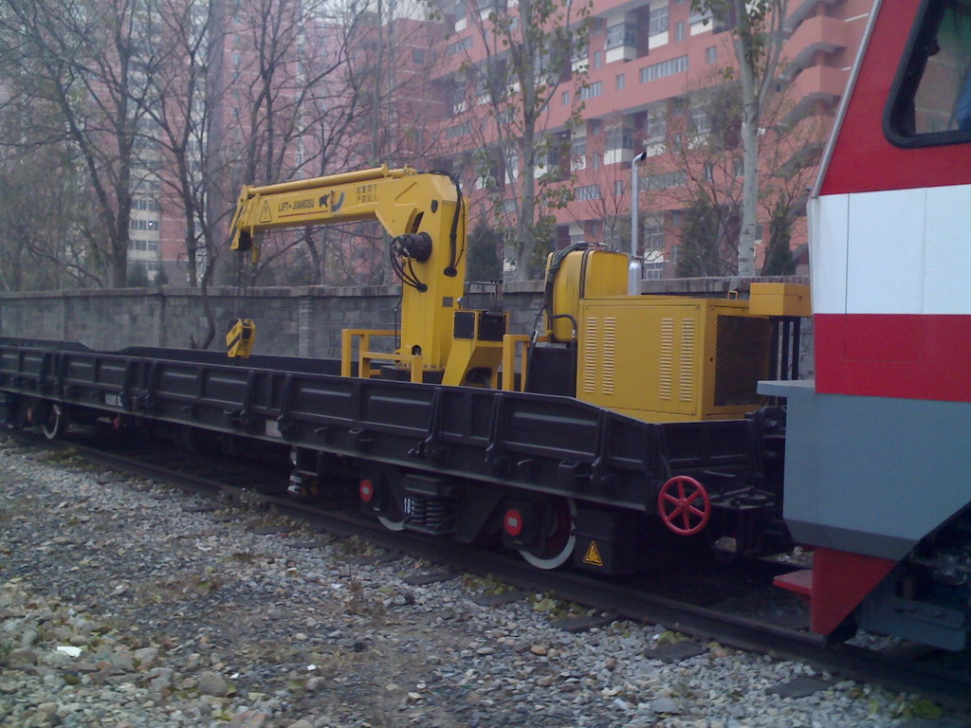
2.2维修施工作业安全管理
五、开行工程车管理
地
铁
工
程
车

Slide 35
2.2维修施工作业安全管理
五、开行工程车管理
工程车运作规定
  工程车原则上只准按线路规定的使用方向并按闭塞方式运行；
  工程车不得在任何有信号指示的轨道上行走，除非该车辆为列车的一部分，或运行轨段已申请成为施工领域；
  工程车的开行必须由持有合格证书的人员操作；
  工程车运作前，车辆检修工作人员要对机车及连挂车辆的技术状态做必要的检查，保证技术状态及制动作用良好；
  若需要在最后一列电动列车驶过之后将工程列车驶至工地，行车调度员必须确保在不影响编定的接触轨电流关断时间的情况下，安排该辆工程列车尾随最后一列电动列车驶至工地；
  工程车回段必须在接触轨通电之前。

Slide 36
2.2维修施工作业安全管理
五、开行工程车管理
工程车装卸物品规定
  施工负责人对连挂车辆装载的货物进行检查，确保装载牢固，并不得超出规定的车辆限界，经驾驶员检查确认后，方准运行；
  工程车进行装卸或铺设电缆时，车速不得超过5km/h；
  工程车不可在有接触轨的轨道上装卸物品，除非已关断接触轨电流及将设备接地；
  工程车停定进行装卸时，驾驶员不得开动工程车；
  物品装卸完毕后，驾驶员需鸣笛表示列车即将开动。

Slide 37
复习
  申报的施工计划内容主要包括哪些内容?
  施工组织管理需遵守哪些规定？
  工程车运作规定有哪些？

Slide 38
2.3调试、试验安全管理
一、概述
调试、试验安全管理概述
  凡需要投入使用的设备，都需要进行一定安全调试、检查，在进行规范的安装、使用。设备从购进到投入使用的这一过程中安全管理的重点是保证设备安装符合有关的安全技术规范，检查、审核设备及生产。要求整个安装、调试过程都在受控状态下进行，对每一项施工工序进行安全验收并签署验收凭证，认定安全合格、手续完备方可投入正式使用。

Slide 39
2.3调试、试验安全管理
二、调试、试验实施过程管理
调试、试验实施过程管理
  开箱验收
  设备安装施工
  设备式运转
  设备试运行后的工作
  设备安装工程的验收与移交使用

Slide 40
2.3调试、试验安全管理
三、调试、试验的安全管理
设备安装调试的安全检查除了参照上述设备购置的各项安全要求外，还应检查下列各项安全要求：
    控制系统
    安全防护装置性能
    尘毒产生情况
    抗噪音性能
    防火与防爆性能
    人员操作的安全性

Slide 41
2.4 机械安全管理
一、概述
通用机械安全基本知识
  在设计阶段采取措施消除危险
    本质安全
    失效安全
    定位安全
    机器布置
  加装安全防护装置

Slide 42
2.4 机械安全管理
一、概述
通用机械安全基本知识
  机械安全防护装置的一般要求
    结构简单、布局合理，不得有锐利的边缘和突缘
    有足够的可靠性
    设置自身出现故障的报警装置
    紧急停车开关应保证瞬时动作时能终止设备的一切运动

Slide 43
2.4 机械安全管理
一、概述
通用机械安全基本知识
  对机械设备安全防护罩的技术要求
    在防护罩没闭合前，活动部件就不能运转
    防护罩与活动部件间有足够的间隙
    应牢固地固定在设备或基础上
    在正常操作或维护保养时不需拆卸防护罩
    … … …

Slide 44
2.4 机械安全管理
一、概述
通用机械安全基本知识
  对机械设备安全防护网的技术要求
    防护罩应尽量采用封闭结构；
    当现场需要采用网状结构时，应满足对不同网眼开口尺寸的安全距离

Slide 45
2.4 机械安全管理
二、机械安全
机械设备动力站房的安全管理
  变配电站安全技术
  锅炉安全技术

Slide 46
2.4 机械安全管理
二、机械安全
机械设备使用安全
  地铁车辆
    加强员工设备安全意识教育，对重点零部件死看死守
    对老化车辆进行更换，用以提高车辆的安全性、可靠性、稳定性，降低车辆的故障率
    车辆零部件牢固、无松动、无裂纹，部分需闭合的设备锁闭功能良好
    加装安全监控设备，提高车辆自动化水平

Slide 47
2.4 机械安全管理
二、机械安全
机械设备使用安全
  轨道线路
    制定列车限速标准，设置标识，保证线路满足列车安全运营标准
    定期进行钢轨探伤
    定期监测道床开裂、破损等问题，如发现及时修复

Slide 48
2.4 机械安全管理
二、机械安全
机械设备使用安全
  机电设备
    加强对设备的巡视来确保设备的安全运行
    加强设备使用安全的教育
    完善设备应急救援预案
    加大应急救援演练
    完善维修、保养规程

Slide 49
2.4 机械安全管理
二、机械安全
机械设备使用安全
  通信信号
    通信信号系统是列车运行安全的重要辅助设备。通信信号系统发生故障，本身不会导致发生乘客伤亡的事故。如果信号系统不能短时间排除，可以采用电话闭塞法行车，但会降低发车密度，降低运行效率。

Slide 50
2.5 电气安全管理
一、电气安全基本知识
电气安全工作的任务
  研究各种电气事故及其发生的机理、原因、规律、特点和防护措施。
  研究运用电气方法，即电气监测、电气检查和电气控制等方法来评价电力系统的安全性和解决生产中用电的安全问题。

Slide 51
2.5 电气安全管理
一、电气安全基本知识
电气安全工作的内容
  研究并采取各种有效的安全技术措施。
  研究并推广先进的电气安全技术，提高电气安全水平。
  制定并贯彻安全技术标准和安全技术规程。
  建立并执行各种安全管理制度。
  开展有关电气安全思想和电气安全知识的教育工作。
  分析事故实例，从中找出事故原因和规律。

Slide 52
2.5 电气安全管理
一、电气安全基本知识
保证用电安全的基础要素
  电气绝缘
  安全距离
  安全载流量
  标志

Slide 53
2.5 电气安全管理
一、电气安全基本知识
安全技术方面对电气设备基本要求
  对裸露于地面和人身容易触及的带电设备，应采取可靠的防护措施。
  带电部分与地面及其他带电部分应保持一定的安全距离。
  易产生过电压的电力系统，应有避雷针、避雷线、避雷器、保护间隙等过程电压保护装置。
  低压电力系统应有接地、接零保护装置。
  对各种高压用电设备应采取装设高压熔断器和断路器等不同类型的保护措施；对低压用电设备应采用相应的低电器保护措施进行保护。
  在电气设备的安装地点应设安全标志。
  根据某些电气设备的特性和要求，应采取特殊的安全措施。

Slide 54
2.5 电气安全管理
一、电气安全基本知识
电气事故的类型
  触电事故
    电击
    电伤
  静电危害事故
  雷电灾害事故
  射频电磁场危害
  电气系统故障危害

Slide 55
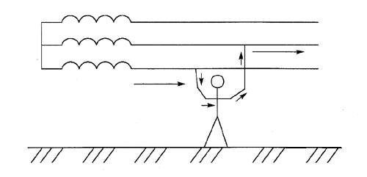
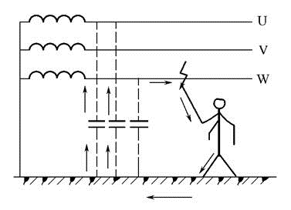
知识链接（电击的分类）
两相触电
单项触电

Slide 56
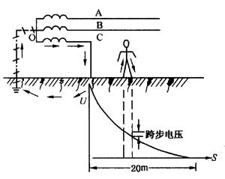
知识链接（电击的分类）
跨步电压触电

Slide 57
2.5 电气安全管理
一、电气安全基本知识
触电事故的分布规律
  触电事故季节性明显
  低压设备触电事故多
  携带式设备和移动式设备触电事故多
  电气连接部位触电事故多
  青年、中年人以及非电工人员触电事故多
  误操作事故多

Slide 58
2.5 电气安全管理
二、触电事故防护
触电事故防护
  绝缘
    绝缘是用绝缘物把带电体封闭起来
    电工绝缘材料的体积电阻率一般在107Ω·m－3以上。
  屏护和间距
    屏护是借助屏障物防止触及带电体。
    间距是将带电体置于人和设备所及范围之外的安全措施。

Slide 59
2.5 电气安全管理
二、触电事故防护
触电事故防护
  保护接地或接零
    保护接地或接零是防止间接接触电击的安全措施。
    保护接零是把设备外壳与电网保护零线紧密连接起来。
  漏电保护
    漏电保护装置可分为电压型、零序电流型、中性点型、泄漏电流型等几种类型。

Slide 60
2.5 电气安全管理
三、雷电危害及安全防护
雷电危害
  直击雷破坏
  感应雷破坏
    静电感应雷
    电磁感应雷
    雷电波引入的破坏

Slide 61
2.5 电气安全管理
三、雷电危害及安全防护
雷电的安全防护
  防直击雷的措施
    接闪器
    引下线
    接地装置
  防雷电感应的措施
  防雷电波侵入的措施

Slide 62
2.5 电气安全管理
四、静电危害及消除
静电的危害
  固体静电危害
  液体静电危害
  粉体静电危害
  气体静电危害
  人体静电危害

Slide 63
2.5 电气安全管理
四、静电危害及消除
静电的消除
  改进工艺控制静电产生
  静电的泄放消散
  静电接地连接
  静电的中和和屏蔽
  人体静电的消除

Slide 64
2.5 电气安全管理
五、电焊安全
电焊安全措施
  防止触电
  防止弧光辐射
  防止火灾
  控制焊接环境
  防止有毒气体和烟尘中毒

Slide 65
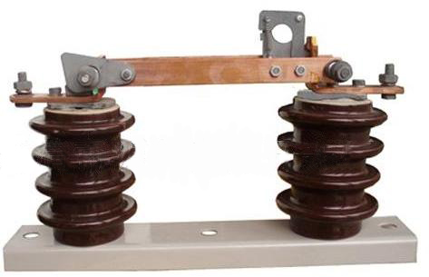
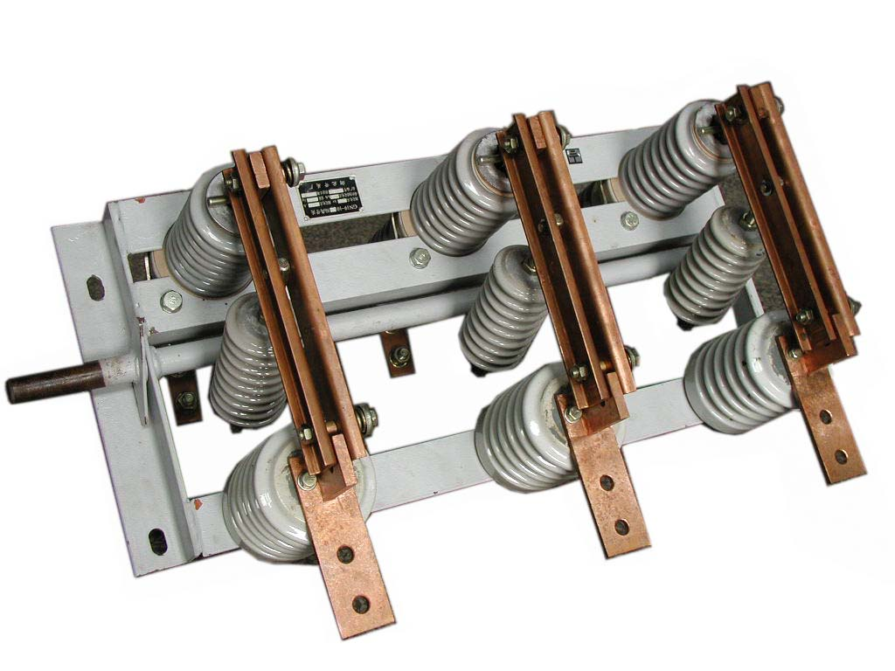
2.5 电气安全管理
六、高压电气设备安全
高压电气设备概述
高压熔断器
高压隔离开关

Slide 66
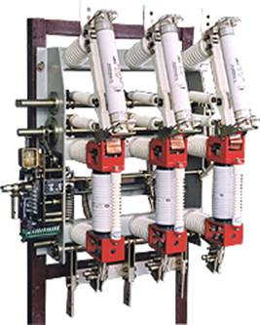
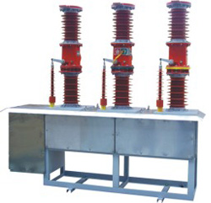
2.5 电气安全管理
六、高压电气设备安全
高压电气设备概述
高压负荷开关
高压断路器

Slide 67
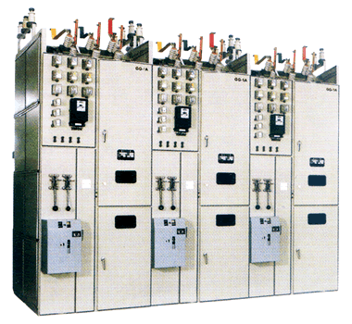
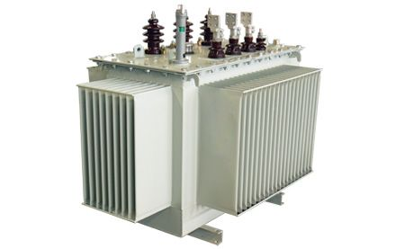
2.5 电气安全管理
六、高压电气设备安全
高压电气设备概述
固定式高压开关柜
电力变压器

Slide 68
2.5 电气安全管理
六、高压电气设备安全
高压电气设备巡视
  值班人员巡视高压设备时，应与带电设备保持规定的安全距离。禁止越过遮栏巡视。
  高压设备发生接地故障时，人体距离接地点的安全距离：室内应大于4米；室外应大于8米。进入上述范围的人员应穿绝缘靴。手接触设备外壳和架构时，应戴绝缘手套。
  雷雨天气需要巡视室外高压设备时，应穿绝缘靴，并不应接近避雷器、避雷针及其接地装置（对避雷针应保持5米以上的距离）。
  巡视高压设备，进出高压室时，应随时将门关好，防止小动物由门进入。
  巡视线路时，不论线路是否停电，均应视为带电，并应沿线路上风侧行走。当寻找接地故障时，应有防止跨步电压的措施。
  巡视线路，如发现高压线断落地面或悬挂空中，应设法让行人远离断线处8米以外，一方面派人看守，一方面迅速进行处理。

Slide 69
2.5 电气安全管理
六、高压电气设备安全
倒闸操作
  倒闸操作前，应根据操作票的顺序在模拟板上进行核对性操作。
  操作中发生疑问时，必须立即向调度员或电气负责人报告
  操作人员与带电导体应保持规定的安全距离，同时应穿长袖衣及长裤。
  用绝缘杆拉、合隔离开关或经传动机构拉、合开关及隔离开关时，应带绝缘手套。操作室外设备时，还应穿绝缘靴。
  带电装卸高压熔丝管时，应使用绝缘夹钳或绝缘杆，戴防护眼镜，并应站在绝缘垫（台）上或戴绝缘手套。
  雨天操作室外高压设备时，除按上述规定外，使用的绝缘杆应带有防雨罩。雷雨时，应停止室外的正常倒闸操作。

Slide 70
2.5 消防安全管理
一、概述
城市轨道交通建筑物的特点
  空间连续性强。
  出入口较少。
  电气设备多。
  空间湿度大。

Slide 71
2.6 消防安全管理
一、概述
城市轨道交通火灾的特点
  疏散困难
  救援难度大
  通信系统容易瘫痪

Slide 72
2.6 消防安全管理
一、概述
引发火灾的原因
  管理方面的原因
  列车材料的因素
  人的因素

Slide 73
2.6 消防安全管理
二、防火灭火基本知识
火与火灾的基本概念
  燃烧是物质与氧化物之间的放热反应，它通常会现时释放出火焰或可见光。
  火灾是火失去控制蔓延而形成的一种灾害性燃烧现象，它通常造成人或特的损失。
  火灾按着火可燃物类别，一般分为五类：1）可燃气体火灾；2）可燃液体火灾；3）固体可燃物火灾；4）电气火灾；5）金属火灾。

Slide 74
2.6 消防安全管理
二、防火灭火基本知识
火灾的种类
  A类火灾：含碳固体可燃物体
  B类火灾 ：甲、乙、丙类液体
  C类火灾 ：可燃气体
  D类火灾：可燃金属
  带电火灾：带电物体燃烧的火灾（干粉、二氧化碳，勿用水）

Slide 75
2.6 消防安全管理
二、防火灭火基本知识
灭火的基本方法
  冷却灭火法
  隔离灭火法
  窒息灭火法

Slide 76
2.6 消防安全管理
二、防火灭火基本知识
防火的基本方法
  控制可燃物
  隔绝空气
  消除着火源
  阻止火灾蔓延

Slide 77

2.6 消防安全管理
三、消防设备设施使用方法
灭火器的使用
灭火时只要将灭火器提到或扛到火场，在距燃烧物5米左右，放下灭火器拔出保险销，—手握住喇叭筒根部的手柄，另一只手紧握启闭阀的压把。对没有喷射软管的二氧化碳灭火器，应把喇叭筒往上板70～90度。使用时，不能直接用手抓住喇叭筒外壁或金属连线管，防止手被冻伤。灭火时，当可燃液体呈流淌状燃烧时，使用者将二氧化碳灭火剂的喷流由近而远向火焰喷射。
二氧化碳灭火器使用方法

Slide 78
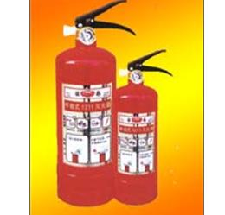
2.6 消防安全管理
三、消防设备设施使用方法
灭火器的使用
使用时，应手提灭火器的提把或肩扛灭火器带到火场。在距燃烧处5米左右，放下灭火器，先拔出保险销，一手握住开启把，另一手握在喷射软管前端的喷嘴处。如灭火器无喷射软管，可一手握住开启压把，另一手扶住灭火器底部的底圈部分。先将喷嘴对准燃烧处，用力握紧开启压把，使灭火器喷射。当
手提式1211灭火器

Slide 79
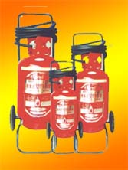
2.6 消防安全管理
三、消防设备设施使用方法
灭火器的使用
灭火时一般由二个人操作，先将灭火器推或拉到火场，在距燃烧处10米左右停下，一人快速放开喷射软管，紧握喷枪，对准燃烧处：另一个则快速打开灭火器阀门。灭火方法与手提式1211灭火器相同。
推车式1211灭火器

Slide 80
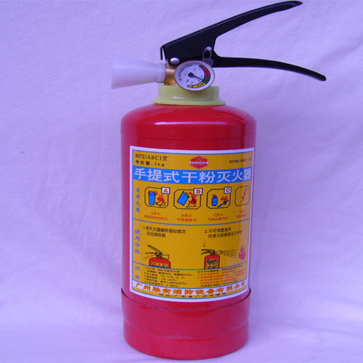
2.6 消防安全管理
三、消防设备设施使用方法
灭火器的使用
灭火时，可手提或肩扛灭火器快速奔赴火场，在距燃烧处5米左右，放下灭火器。如在室外，应选择站在上风方向喷射。
干粉灭火器扑救可燃、易燃液体火灾时，应对准火焰根部扫射，如果被扑救的液体火灾呈流淌燃烧时，应对准火焰根部由近而远，并左右扫射，直至把火焰全部扑灭。
手提式干粉灭火器

Slide 81
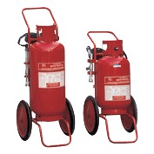
2.6 消防安全管理
三、消防设备设施使用方法
灭火器的使用
推车式干粉灭火器的使用方法与手提式干粉灭火器的使用方法相同。
推车式干粉灭火器

Slide 82
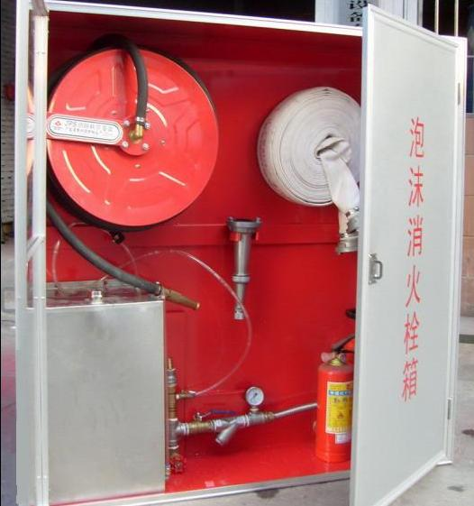
2.6 消防安全管理
三、消防设备设施使用方法
消防栓的使用
使用方法：
将存放消防栓的仓门打开，将水袋取出，平放打开，将阀头接在水袋上，对准火源，双手托起阀头，打开水阀，进行灭火。
泡沫消火栓

Slide 83
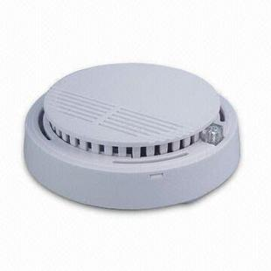
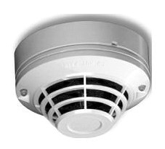
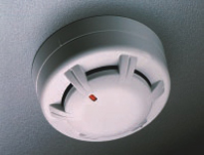

2.6 消防安全管理
三、消防设备设施使用方法
火灾自动报警设备的使用
烟感
温感
光感
可燃气体探测器

Slide 84
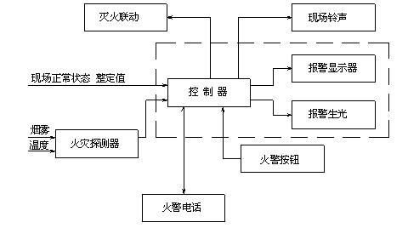
2.6 消防安全管理
三、消防设备设施使用方法
火灾自动报警设备的使用

Slide 85
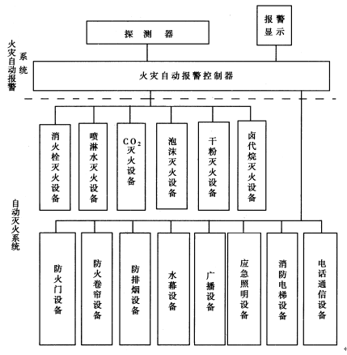
2.6 消防安全管理
三、消防设备设施使用方法
火灾自动报警
设备的使用

Slide 86
2.6 消防安全管理
四、火灾自救与逃生方法
自救与逃生注意事项：
  镇定情绪，时刻保持清醒头脑
  防烟熏
  楼房底层着火，住上层的人自然只能从楼梯跑
  用绳或用撕开的被单连接起来，将其固定在物体上，使人向楼下逃至无火的楼层或地面

Slide 87
2.7特种设备和特种作业安全管理
一、特种设备安全管理
特种设备
  定义
    特种设备是指涉及生命安全、危险性较大的、压力容器（含气瓶）、压力管道、电梯、起重机械、客运索道、大型游乐设施。其中锅炉、压力容器（含气瓶）、压力管道为承压类特种设备；电梯、起重机械、客运索道、大型游乐设施为机电类特种设备。

Slide 88
2.7特种设备和特种作业安全管理
一、特种设备安全管理
特种设备安全管理
  制定并落实安全生产责任制
  实行定期检验制度
  坚持持证上岗制度
  正确使用
  精心维护与保养

Slide 89
2.7特种设备和特种作业安全管理
一、特种设备安全管理
特种作业的分类
  电工作业
  金属焊接
  起重机械（含电梯）作业
  机动车辆驾驶
  登高架设作业
  锅炉作业
  压力容器作业
  制冷作业

Slide 90
2.7特种设备和特种作业安全管理
二、特种作业安全知识
电梯
  开梯程序
    第一步：使用单位应配备持有效证件上岗的管理人员，并由该管理人员开梯，关梯及电梯运行过程中的管理；
    第二步：开梯之前认真阅读上一班交班记录，打开厅门后，弄清电梯轿厢是在本层后方可踏进；
    第三步：进轿厢后，认真检查各控制开关及照明通风是否正常；
    第四步：用手试安全触板开关，光电开关功能是否灵敏可靠；
    第五步：把各开关打成正常位置，选顶层、中间数层及首层来回走一趟，没有异常后方可投入正常运行；

Slide 91
2.7特种设备和特种作业安全管理
二、特种作业安全知识
电梯
  关梯程序
    第一步：关梯前乘电梯检查一趟，如有异常及时通知维修保养人员处理；
    第二步：检查电梯无异常后，把电梯停在首层，便于次日开梯；
    第三步：断开轿内所有接触开关及照明开关。

Slide 92
2.7特种设备和特种作业安全管理
二、特种作业安全知识
电梯
  电梯其他安全规章制度
    1）电梯投入运行前须进行试运行，以检查各部位是否工作正常。
    2）搞好轿厢、厅门、轿门清洁卫生，清理门地坎滑槽内杂物，保障电梯门的正常开闭。
    3）严禁电梯超载运行，不允许轿厢开启安全窗。安全门运送超长物件、对重量判断不明或不符合安全条件的物品谢绝运送。禁止电梯当载货电梯使用。载运重量较大物品因注意在轿厢内均匀分布。
    4）不允许用急停开关、检修开关做正常运行中的消号；不得在电梯运行中使用厅门钥匙开启厅门；严禁在厅门、轿门开启的情况下检修运行。

Slide 93
2.7特种设备和特种作业安全管理
二、特种作业安全知识
电梯
  电梯其他安全规章制度
    5）当发生电梯运行故障如“关门不走车”“运行冲顶或蹲底”“安全钳误动作”“有异常噪音或较大震动冲击”时，请立即按动警铃按钮及时通知电梯的管理及维修人员处理。
    6）电梯的厅门钥匙、电源开关钥匙由该电梯的司机或电梯管理人员、维修人员专人管理。认真做好钥匙的交接登记。
    7）电梯的司机和维修人员、管理人员定期参加安全培训，掌握电梯的性能熟知安全操作规程，持证上岗，严禁无电梯操作证人员进入电梯井道内进行有关工作。
    8）有关安全责任，实行安全责任制。维修、保养部门的所有安全管理由维保部经理全面负责，由维保部经理定期进行安全教育工作。每天上岗工作之前由各组负责人负责进行安全教育工作及注意安全事项的交代工作，并做好每天的安全教育工作记录，每天安全教育工作后由维保工作人员本人签字。

Slide 94
2.7特种设备和特种作业安全管理
三、特种作业人员管理
特种作业人员的安全生产职责
  （1）认真执行国家有关安全生产法律、法规和规章，严格遵守本单位的安全生产规章制度，保证安全作业；
  （2）正确使用劳动防护用品和本工种作业的工具、设备，并认真进行维护保养；
  （3）设备发生故障，影响安全生产时，应立即采取有效措施，并报告有关部门和负责人；
  （4）努力学习、掌握本工种的安全技术知识和实际操作技能，不断提高自身的安全技术水平；
  （5）有权拒绝管理人员违章指挥或者强令冒险作业，有权制止他人违章作业。

Slide 95
2.7特种设备和特种作业安全管理
三、特种作业人员管理
特种作业人员的特别安全管理
  （1）特种作业人员在独立上岗作业前，必须进行与本工种相适应的、专门的安全技术培训。有下列情形之一者，由发证部门收缴其《特种作业操作证》：
    1）未按规定接受复审或复审不合格者；
    2）违章操作造成严重后果或违章操作记录达3次以上者；
    3）弄虚作假骗取《特种作业操作证》者；
    4）经确认健康状况已不适宜继续从事所规定的特种作业者。
  （2）离开特种作业岗位６个月以上的特种作业人员，应当重新进行实际操作技能考核，经确认合格后方可上岗作业。

Slide 96
2.8伤害急救管理
一、机械伤害急救
对伤员的现场抢救包括：
  （1）对心跳呼吸停止者，现场施行心肺复苏。
  （2）对失去知觉者宜清除口鼻中的异物、分泌物、呕吐物，随后将伤员置于侧卧位以防止窒息。
  （3）对出血多的伤口应加压包扎，有搏动性或喷涌状动脉出血不止时，暂时可用指压法止血：或在出血肢体伤口的近端扎止血带，上止血带者应有标记，注明时间，并且每20分钟放松一次，以防肢体的缺血坏死。
  （4）遇有开放性颅脑或开放性腹部伤，脑组织或腹腔内脏脱出者，不应将污染的组织塞入，可用干净碗覆盖，然后包扎；避免进食、饮水或用止痛剂，速送往医院诊治。
  … … … …

Slide 97
2.8伤害急救管理
二、触电伤害急救
触电伤害急救
  脱离电源
    触电者触及低压带电设备，救护人员应设法迅速切断电源
    触电者触及高压带电设备，救护人员用适合该电压等级的绝缘工具（戴绝缘手套、穿绝缘靴并用绝缘棒）解脱触电者
  伤员脱离电源后的处理
    触电伤员如神志清醒者，应使其就地躺平，严密观察，暂时不要站立或走动
    触电伤员如神志不清醒者，应就地仰面躺平，且确保气道通畅

Slide 98
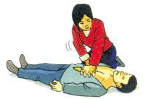
2.8伤害急救管理
二、触电伤害急救
触电伤害急救
  心肺复苏法
触电伤员呼吸和心跳停止时，应立即按心肺复苏法支持生命的三项基本措施，正确进行就地抢救：通畅气道；口对口（鼻）人工呼吸；胸外按压（人工循环）。

Slide 99
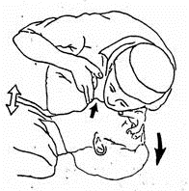
2.8伤害急救管理
二、触电伤害急救
触电伤害急救
  口对口（鼻）人工呼吸
在保持伤员气道通畅的同时，救护人员用放在伤员额上的手指捏住伤员鼻翼，救护人员深吸气后，与伤员口对口紧合，在不漏气的情况下，先连续大口吹气两次，每次1—1.5秒。如两次吹气后试测颈动脉仍无搏动，可判断心跳已经停止，要立即同时进行胸外按压。

Slide 100
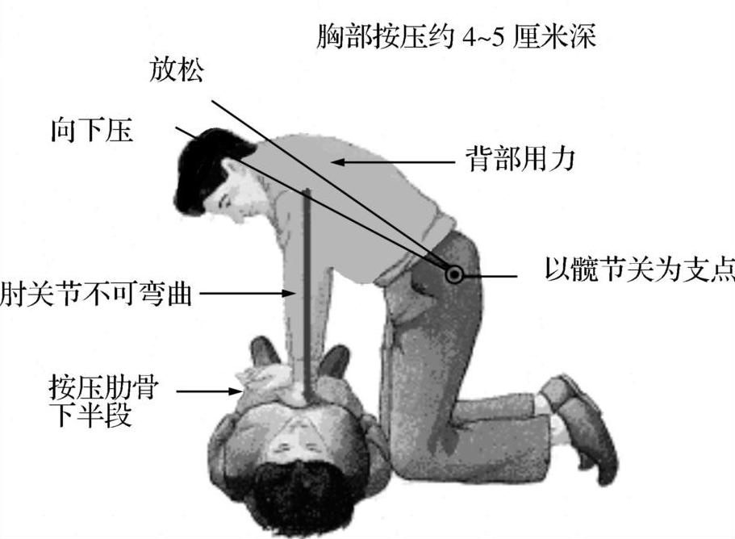
2.8伤害急救管理
二、触电伤害急救
触电伤害急救
  胸外按压

Slide 101
2.8伤害急救管理
三、其他伤害急救
化学物品伤害急救
  气体中毒
    迅速将伤员救离现场，搬至空气新鲜、流通的地方，松开领口、紧身衣服和腰带，以利呼吸畅通，使毒物尽快排出，有条件时可接氧气。同时要保暖、静卧、并密切观察伤者病情的变化。

Slide 102
2.8伤害急救管理
三、其他伤害急救
化学物品伤害急救
  毒物灼伤
    应迅速除去伤者北污染的衣服、鞋袜，立即用大量清水冲洗（时间一般不能少于15-20分钟），也可用“中和剂”（弱酸，弱碱性溶液）清洗。
  口服非腐蚀性毒物
    首先要催吐。
    给患者饮温水300-500毫升，反复进行引吐，直到吐出物已是清水为止。

Slide 103
2.8伤害急救管理
三、其他伤害急救
创伤急救
  止血
    伤口渗血
      用较伤口稍大的消毒纱布数层覆盖伤口，然后进行包扎。若包扎后仍有较多渗血，可再加绷带适当加压止血。
      伤口出血呈喷射状或鲜红血液涌出时，立即用清洁手指压迫出血点上方（近心端），使血流中断，将出血肢体抬高或举高，以减少出血量。

Slide 104
2.8伤害急救管理
三、其他伤害急救
休克
  （1）平卧位，下肢应略抬高，以利于静脉血回流。
  （2）保持呼吸道通畅。方法是将病人颈部垫高，下颌抬起，使头部最大限度的后仰，同时头偏向一侧，以防呕吐物和分泌物误吸入呼吸道。
  （3）保暖，盖上被、毯。如发高烧，应给予降温。
  （4）创伤骨折所致的休克给予止痛，骨折固定；烦躁不安者可给予适当的镇静剂；心源性休克给予吸氧等。
  （5）安全运送病人。

Slide 105
2.8伤害急救管理
三、其他伤害急救
中暑中暑症状
  1）先兆中暑：大量出汗、头晕、眼花、无力，恶心、心慌，气短，注意力不集中，定向力障碍。体温常常小於37.5摄氏度。
  2）轻症中暑：皮肤灼热、面色潮红；面色苍白，呕吐，皮肤湿冷，脉搏细弱，血压下降等周围回圈衰竭的表现，通常休息後体温可在4小时内恢复正常。
  3）重症中暑：上述症状进一步加重。主要表现为皮肤苍白，出冷汗，肢体软弱无力，脉细速。血压下降，呼吸浅快，体温正常或变化较小，意识模糊或昏厥（如何治疗昏厥）。

